Slide 1
防災計画の進行管理の振り返りについて
参考資料
令和４年３月22日（火）
大阪府石油コンビナート等防災本部事務局

Slide 2
大阪府内の特別防災区域における地震・津波対策について
防災本部では、平成24年９月から平成28年２月の間「大阪府石油コンビナート等防災本部地震・津波被害想定等検討部会」において、消防庁「石油コンビナートの防災アセスメント指針」を活用した石油コンビナート区域の被害想定がされ、防災対策の方向性を示した。
基本目標（方針）
（地震・津波被害想定等検討部会報告（第一次）第２章防災・減災対策）
従業員を含めて人命は損なわない、安全を確保することが原則
一般地域への影響の最小化を図る。
我が国の社会経済活動を機能不全に陥らせないよう、燃料やエネルギー等の供給能力を最低限確保するとともに早期の復旧・復興に貢献する。

Slide 3
報告で示された主な防災対策
地震・津波被害想定等検討部会報告（第一次） （平成26年２月） 抜粋・要約 | 地震・津波被害想定等検討部会報告（第二次） （平成28年２月） 抜粋・要約
○防災対策の方向性は、対策の目標について具体の被害想定等も踏まえつつ検討を加え、３つの基本目標（方針）を新たに設定した。さらに、事業者、関係防災機関にも意見を求めながら、想定被害に対応した主な対策案を検討し取りまとめを行った。 【対策案】 短周期地震動対策 長周期地震動対策 津波による災害対策 液状化対策 防災体制の充実強化、情報伝達・情報共有の徹底 防災施設・資機材等の整備 防災教育及び防災訓練の実施 ○これら対策については、重点化や優先順位付けを行って実施する必要があり、地域特性や施策の効果等にも十分配慮しなければならない。そして事業者それぞれの取り組みがコンビナート地区として合算され、地区全体として防災力が向上することが重要である。 ○計画の実効性を高めることの重要性も指摘し、事業者、関係防災機関が緊密に連携した対策の検討体制を求めるとともに、計画策定後の定期的な進行管理などの提案をした。 | ○第一次報告で課題とした「地盤の液状化に伴う側方流動」、「高圧ガスタンク（可燃性）への対応」について、被害想定を整理し、対策案が示された。 ○また、事業所のための津波避難対策の基本的な考え方が示された。 ○防災本部は、特定事業所の協力のもと、各事業所の設備改修の計画書を取りまとめ、毎年、その進捗状況を把握・公表するとともに、課題を抽出しながら、次期計画に向けた重点対策を検討する。

Slide 4
防災計画の進行管理
第１期（平成27年度から29年度）、第２期（平成30年度から令和２年度）、第３期（令和３年度から５年度）で特定事業所との意見交換や協議を踏まえ重点項目を設定し、防災対策を実施している。
○第１期、第２期、第３期対策計画期間の重点項目
① 特定事業所は３ヶ年の対策計画書を立案し、防災本部へ提出
② 防災本部では、対策計画書のとりまとめ結果を公表
③ 防災本部では、毎年、特定事業所から提出される実績報告書をとりまとめ、対策の進捗状況を把握して公表

Slide 5
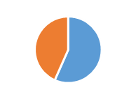
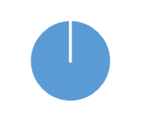
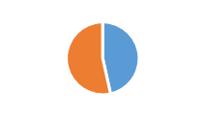
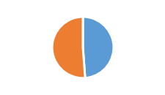
第１期対策計画期間（平成27年度から29年度）の取組み結果について
 | 項目 |  | 対策済（適合）数 |  | 対象数
 |  |  | 計画当初（H26末） | 取組結果（H29末）
地 震 対 策 | 重点１（法定） | 浮き屋根式タンクの耐震基準 適合数 | 64 | 113^{＊1} | 114
 | 重点２（法定） | 準特定タンクの耐震基準適合数 | 132 | 142 | 142
 | 重点３（自主） | 球形高圧ガスタンクの 鋼管ブレースの耐震基準適合数 | 10 | 31^{＊2} | 34
津 波 対 策 | 重点４（自主） | 緊急遮断弁の設置タンク数 | 162 | 170 | 348
 | 重点５（自主） | 管理油高（下限値）の見直しタンク数 | 60 | 126 | 126
 | 重点６（自主） | 津波避難計画の見直し〔事業所数〕 | ― | 44 | 49
対策済 57%
対策済 100%
平成26年度末
平成29年度末
対策済 47%
対策済 49%
平成26年度末
平成29年度末
＊１ 休止中の１基を除く
＊２ 未対策の３基は、当面の間、液面を下げ荷重を軽くして対応。開放点検に合わせて耐震化の予定
⇒第2期で重点項目として継続
ハード対策を中心に進捗した。

Slide 6
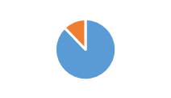
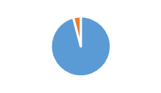
第２期対策計画期間（平成30年度から令和２年度）の取組み結果について
■ハード対策に関係するもの
項 目 |  | 計画時の状況 |  | R２末 実績 | R２末 対象 施設数
 |  | H29末 時点 | R2末 目標
重点１ タンク配管への緊急遮断弁の設置（許可容量：500kL以上）
 | すべての主要な配管への設置 | 99 | 117 | 122 | 366
 | 代替措置（一部は弁を設置） | 35 | 38 | 28
 | 代替措置（弁は未設置） | 161 | 159 | 188
 | 一部は弁を設置、残りは未対策 | 24 | 14 | 22
 | 未対策 | 51 | 42 | 6
重点２ 重要施設等の浸水対策
 | 浸水しない場所への移設 | 64 | 86 | 84 | 207
 | 止水壁の設置、水密化、消防車両の移動場所の確保などの代替措置 | 31 | 70 | 64
 | 未対策 | 106 | 45 | 59
重点３ 建物の地震・津波対策
 | 建物の耐震化 | 145 | 185 | 171 | 224
 | 耐震化済の建物への避難マップの掲示などの代替措置 | 42 | 23 | 39
 | 未対策 | 35 | 15 | 14
全設置
全設置
代替措置
代替措置
全設置・代替措置 80%
全設置・代替措置92%
平成29年度末
令和２年度末
⇒第３期で重点項目として継続
実施済 88%
実施済 96%
■ソフト対策に関するもの
平成29年度末
令和２年度末
項 目 | 計画時の状況 |  |  | R２末 実績 | R2末 対象 事業所数
 | H29末 時点 |  | R2末 目標
重点４ 安全に係る企業活動の再点検 | 43 |  | 46 | 47 | 49
重点５ 近隣事業所間の情報共有の強化 | 37 |  | 45 | 45 | 49
重点６ ＢＣＰの策定・見直し （防災関連項目）〔事業所数〕 | 策定済 | 40 | 48 | 49 | 49
 | 未策定 | ９
重点７ 津波避難計画の見直し〔事業所数〕 | 37 |  | 49 | 49 | 49
⇒取組みが進んだため、今後は事例の提供を受け、事業所間での共有・活用を促す。
ハード対策が引き続き進捗し、また、代替措置を含めたソフト対策も進捗した。

Slide 7
第３期対策計画期間（令和３年度から５年度）の重点項目について
 | 重点項目
ハード対策 | ① タンク配管への緊急遮断弁の設置（許可容量：500kL以上）
 | ② 重要施設等の浸水対策
 | ③ 小規模タンクの漂流対策（許可容量：100ｋL以上500kL未満）
ソフト対策 | ④ 有害な化学物質の漏えい等に備えた初動体制の整備
 | ⑤ 津波避難計画の見直し
 | ⑥ L2（想定最大規模）高潮（地震・津波を除く）に備えたソフト対策
 | ⑦ 近隣事業所等への情報共有の強化、事故時の広報・連絡手段の整備
 | ⑧ プラント保安等におけるIoT・AIの利活用
ソフト対策の比率が高まっている。
また第２期対策計画のソフト対策（安全に係る企業活動の再点検など）は事例の共有・活用を実施する。

Slide 8
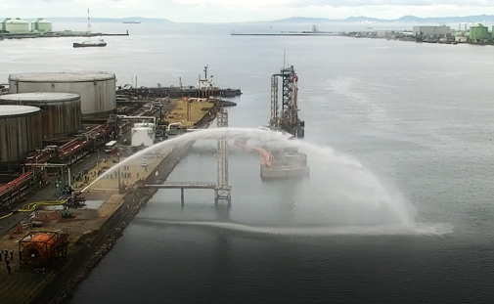
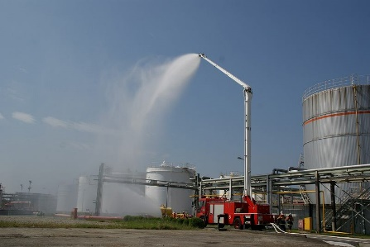
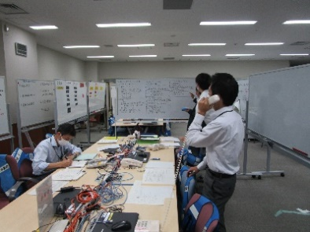
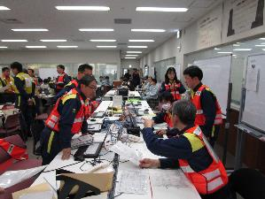
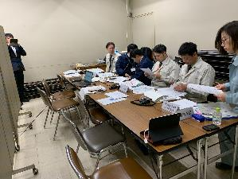
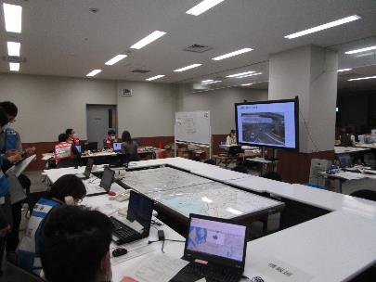
訓練による実効性の確保
協議会・事業所における取組み
大阪府石油コンビナート防災本部における取組み
大阪北港、堺・泉北、関西国際空港の各地区で協議会等が防災訓練実施（堺・泉北地区では、府と協議会が共催で実施）
また、各事業所でも防災訓練を実施している。
平成28年度から関係機関（市、消防機関、事業所等）と図上訓練を実施
大阪和歌山広域共同防災組織 大容量泡放射システム実放水訓練（令和３年度）
堺泉北地区の現地の訓練（平成29年度）
ウエブ会議システムで堺泉北地区と図上訓練実施（令和３年度）
現地本部設置を想定した図上訓練（令和元年度）
ウエブ会議システムで高石市役所と図上訓練実施（令和３年度）

Slide 9
安全・安心な石油コンビナート地区に向けて
今後に向けた意見交換
防災・減災対策の見える化・情報発信
防災・減災対策の実行性・実効性の持続的・継続的な維持・確保
ソフト対策の充実のための訓練の実施
など

